Slide 1

Clase 11
Bootstrap

Slide 2
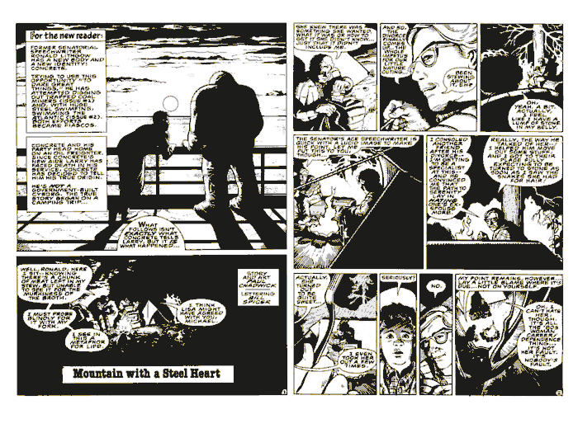
CSS Grid
Es un modelo bidimensional de layout basado en cuadrículas, se usa para dividir una página en pequeños y espaciados segmentos.

Slide 3
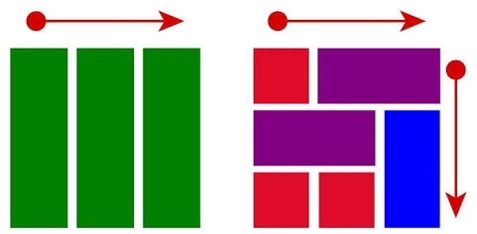
CSS Grid
Con Grid podemos manejar las filas y las columnas a nuestro gusto. Y esa es la principal diferencia con flexbox, el cual es un sistema basado en una dimensión.
Flex-box
Unidimensional
Grid
Bidimensional

Slide 4
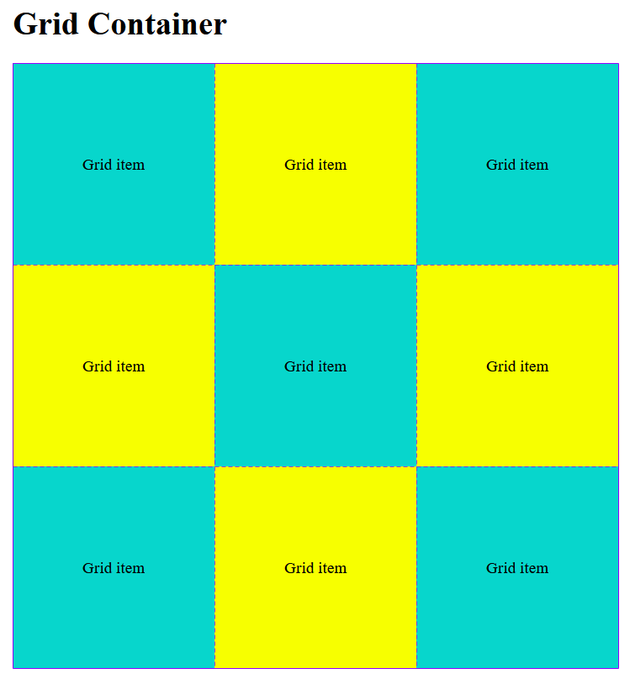
Grid Container
Para empezar, solo necesitamos definir un container, el cual actuara como elemento padre. A este elemento le asignaremos en CSS:
.container {
display: grid;
}

Slide 5
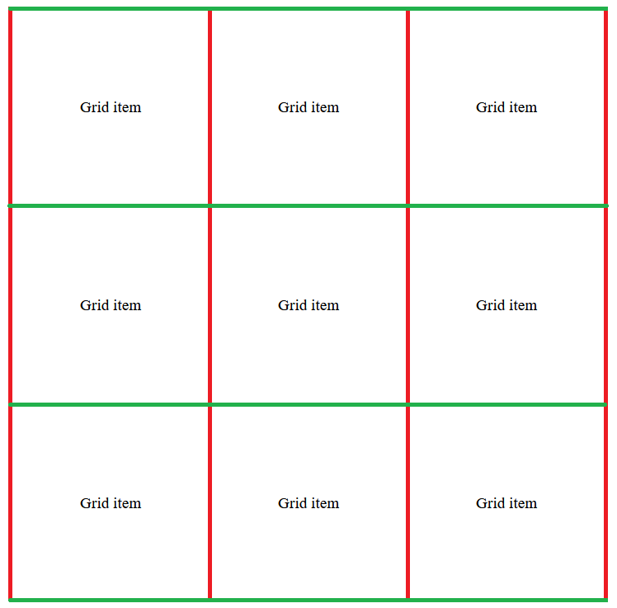
Grid Lines

Slide 6
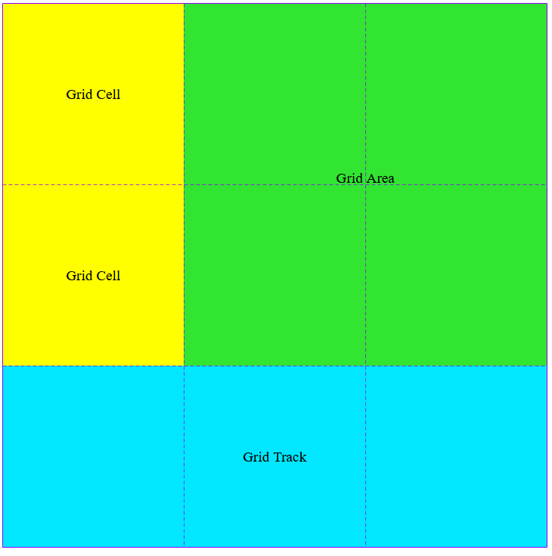
CSS Grid

Slide 7
Grid Templates
Nos permite crear filas o columnas a nuestro gusto o necesidad.
grid-template-columns: columna1 columna2 columna3;
grid-template-rows: fila1 fila2 fila3;
Podemos abreviar esto con:
grid-template: <rows> / <columns>

Slide 8
Repeat
Nos permite repetir patrones para definir filas o columnas.
repeat(<veces a repetir>, <patrón>)
grid-template-rows: repeat(6,150px);

Slide 9
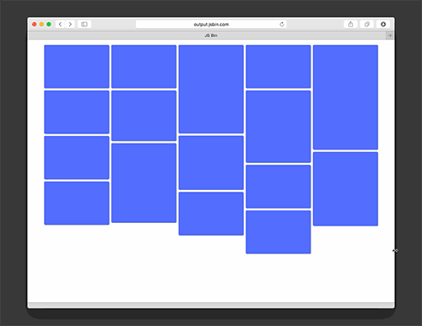
CSS Grid
Con grid-temprate-columns: repeat(auto-fit, minmax(n));
Le decimos que se autoajuste y que las columnas no tengan menos de el minmax que declaremos.

Slide 10
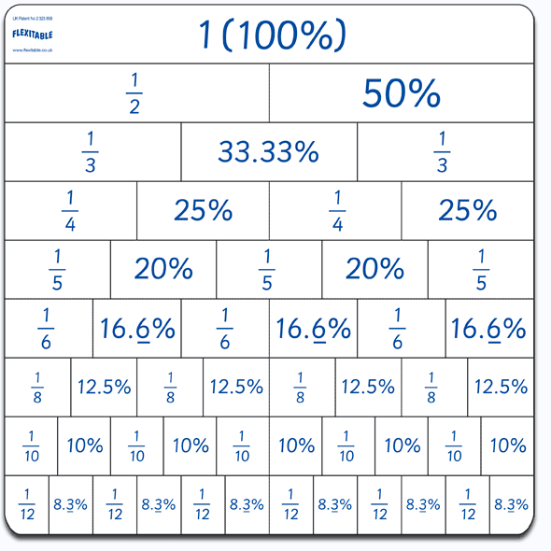
Unidad fr
Representa el espacio disponible de la cuadrícula.

Slide 11
Unidad fr
1/2 | 1/2
1
1/8 | 1/8 | 1/8 | 1/8 | 1/8 | 1/8 | 1/8 | 1/8
1/8 | 1/8 | 2/8 | 4/8
1

Slide 12
Unidad fr
1fr | 1fr
Espacio Disponible
1fr | 1fr | 1fr | 1fr | 1fr | 1fr | 1fr | 1fr
1fr | 1fr | 2fr | 4fr
Espacio Disponible

Slide 13
Asignar Espacio
grid-column-start: desde que línea (en columna) va ocupar el ítem.
grid-column-end: hasta que línea (en columna) va ocupar el ítem.
grid-row-start: desde que línea (en fila) va ocupar el ítem.
grid-row-end: hasta que línea (en fila) va ocupar el ítem.

Slide 14
Asignar Espacio
grid-column: <grid-column-start> / <grid-column-end>
grid-row: <grid-row-start> / <grid-row-end>

Slide 15
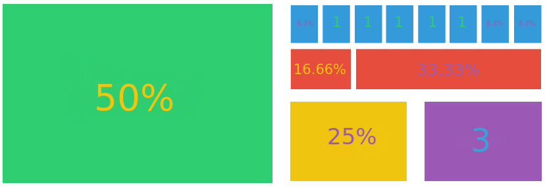
Ejemplo Grid System

Slide 16
Bootstrap

Slide 17
¿Qué es un framework?
Es un conjunto de herramientas, librerías, convenciones y buenas prácticas que pretenden encapsular las tareas repetitivas en módulos genéricos fácilmente reutilizables.
Un framework CSS es un conjunto de herramientas, hojas de estilos que permiten olvidarse de las tareas repetitivas para centrarse en los elementos únicos de cada diseño en los que puede aportar valor.

Slide 18
Bootstrap
Bootstrap​ es un ​framework CSS​, es decir, es un archivo CSS que se añade en los proyectos para tener una serie de estilos ya preparados para utilizar. Este tipo de librerías CSS suelen incluir estilos para los elementos más comunes de una página web, como por ejemplo, botones, tarjetas, navbars, etc. Además tiene una serie de estilos para crear columnas fácilmente.
Su principal objetivo es permitir la construcción de sitios web responsive para dispositivos móviles.

Slide 19
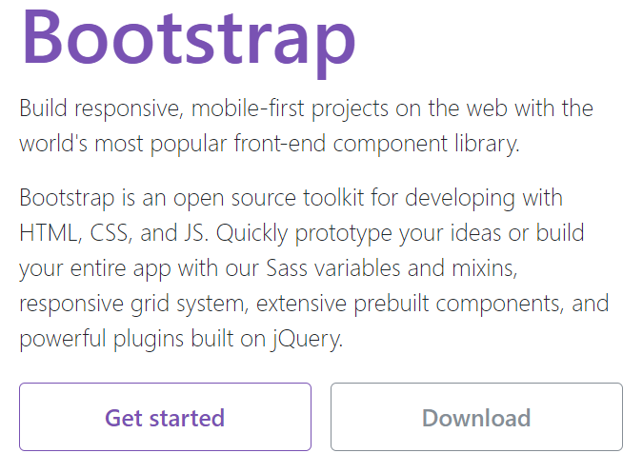
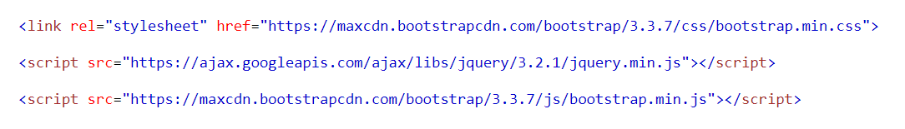
Instalación
Hay dos maneras de comenzar a usar Bootstrap.
Descargarlo desde
  http://getbootstrap.com/
Incluir CDN:

Slide 20
Container
Los contenedores como su nombre indica, sirven para crear una “caja” o “contenedor” dentro de la que va el contenido de una página web.
Cuando le aplicas a un elemento HTML la clase ​container​ lo que ocurre es que a ese elemento se le aplica un ​ancho​ y un ​padding​ determinado y además se coloca en el centro ​de la página web.
Bootstrap viene con tres contenedores diferentes:
.container, que establece un ​max-width ​en todos los breakpoints responsive.
.container-fluid, que establece un ​width: 100%​ en todos los breakpoints.
.container- {breakpoint}, que tiene un ​width: 100% ​hasta el breakpoint especificado.

Slide 21
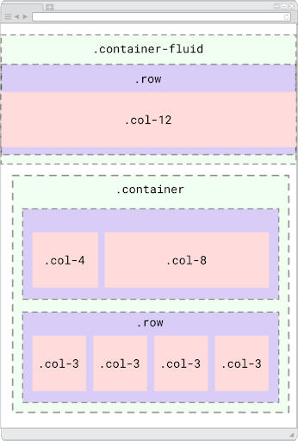
Container
La clase “container-fluid” ocupa el 100% del tamaño disponible de la pantalla.
La clase “container” establece un ​max-width, genera un margen tanto a la izquierda como a la derecha y también se centra.

Slide 22
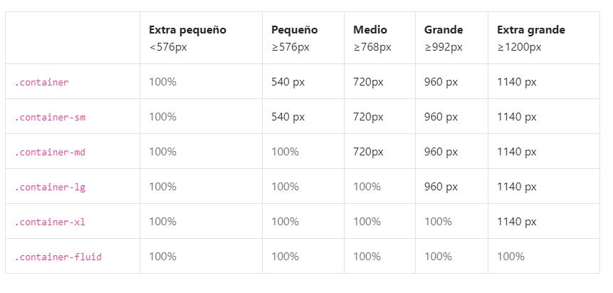
Container

Slide 23
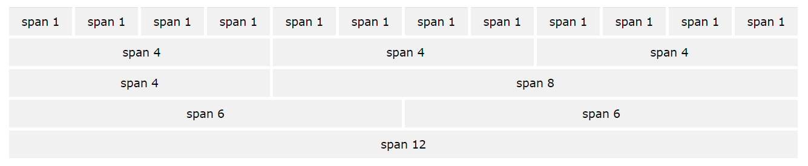
Grid System
El sistema de grillas de Bootstrap permite hasta 12 columnas en la página. Es posible agrupar las columnas para crear columnas más amplias. Este sistema es responsive, por lo tanto, las columnas se reorganizarán automáticamente dependiendo del tamaño de la pantalla.

Slide 24
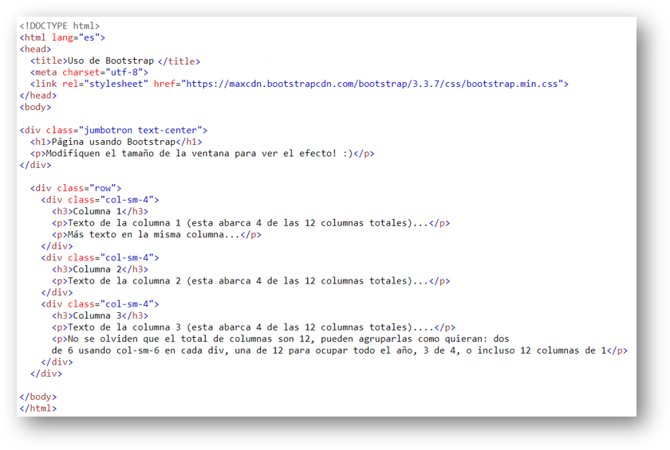
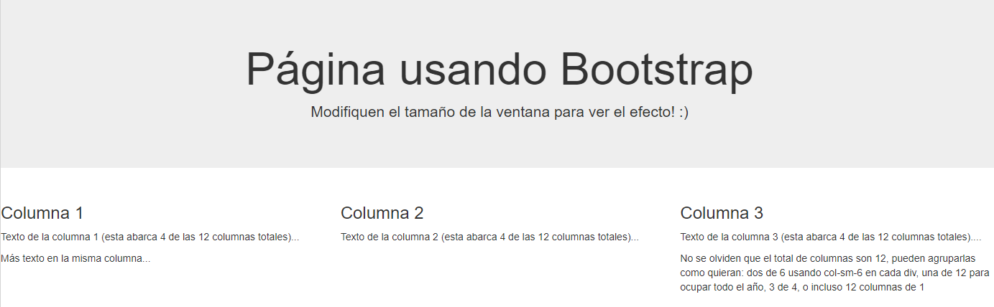
Grid System

Slide 25
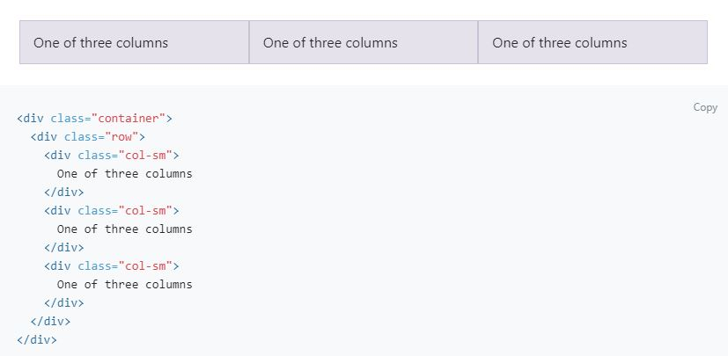
Grid System
Este ejemplo crea tres columnas iguales utilizando las clases del sistema grid predefinidas. Dichas columnas serán centradas en la página con el componente padre ​.container​.

